Slide 1
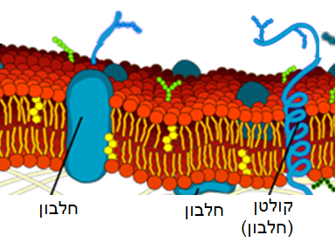
התא – מבנה ותפקוד
קרום התא – התאמה בין מבנה לתִּפקוד
ודרכי מעבר חומרים דרכו
נושאי השיעור
מבנה הקרום
מעבר חומרים דרך:
שכבת הפוספוליפידים,
חלבוני המעבר: התעלות, הנשאים והמשאבות
תכונת החדירות הבררנית של הקרום
תפקיד הקרום בשמירה על ההומיאוסטזיס בתא
מצגות המשך
אוסמוזה בתאים
אוסמוזה – תרגול נוסף
דיפוזיה
אוסמוזה

Slide 2
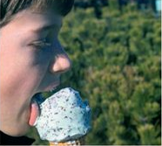
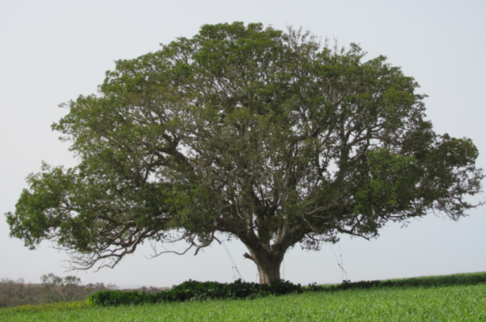
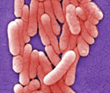
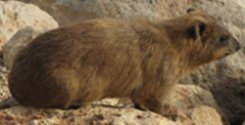
לכל התאים יש קרום שמבנהו הבסיסי דומה
התאים של כל האורגניזמים (אורגניזמים=יצורים חיים) כגון בעלי חיים, צמחים, חיידקים ופטריות, תחומים בקרום (ממברנה) המפריד בינם ובין הסביבה החיצונית.
המבנה הבסיסי של קרומי התאים של כל האורגניזמים דומה מאוד.
זה מרמז על כך שהקרום נוצר כבר בראשית התפתחות התאים החיים הראשונים על פני כדור הארץ, ושקיומו הוא תנאי הכרחי לקיום החיים.
istockphoto.com/David Stead
אורה בר
אורה בר
2
Fotos: Janice Haney Carr, Centers for Disease Control and Prevention
ד"ר ירון זיו – אוניברסיטת בו-גוריון ©
אמיר ליצ'י

Slide 3
לקרום תפקיד חשוב בשמירת ההומאוסטזיס
תעלה
(חלבון)
קולטן (חלבון)
כולסטרול
סוכר
חלבון
חלבון
חלבון
שכבה
כפולה של פוספוליפידים
Mariana Ruiz Villarreal (LadyofHats). Wikimedia commons©
לקרום התא יש תפקיד מרכזי בשמירה על סביבה פנימית ייחודית בתוך התא, השונה מן הסביבה החיצונית.
מצב זה הוא אחד ממאפייני ההומאוסטזיס, הוא חיוני לקיום התא.
סוגי החומרים המומסים וריכוזיהם בתוך התא ומחוצה לו שונים.
3

Slide 4
מבנה הקרום
המבנה הבסיסי של קרום התא הוא שכבה כפולה של פוספוליפידים.
בפוספוליפידים יש מרכיב שאינו מסיס במים.
קולטן (חלבון)
תעלה
(חלבון)
שכבה
כפולה של פוספוליפידים
כולסטרול
סוכר
חלבון
חלבון
חלבון
Mariana Ruiz Villarreal (LadyofHats). Wikimedia commons©
בנוסף, משולבות בקרום מולקולות חלבונים וסוכרים.
החלבונים ממלאים חלק ניכר מתפקודי הקרום:
העברת חומרים דרך הקרום (ראו בהמשך מצגת זו), קולטנים ייחודיים להורמונים, אנזימים,
היצמדות לסביבה ולתאים השכנים והיכרות ביניהם.
סוכרים הקשורים לחלבונים או לפוספוליפידים הם "טביעות האצבע" של התא (לפיהם תאי הדם הלבנים מזהים את התא כתא עצמי ולא תוקפים אותו).
הקרום מכיל גם כולסטרול הנחוץ ליציבות הקרום.

Slide 5
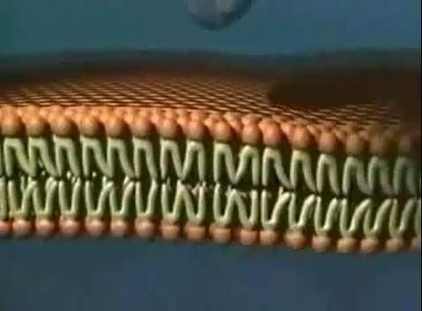
הקרום דינמי
הקרום אינו מבנה קשיח. הוא בעל מרקם נוזלי למחצה שמתרחשת בו תנועה מתמדת
כפי שאפשר לראות בסרטון הבא:

Slide 6
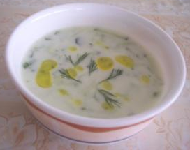
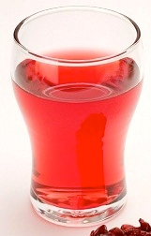
מדוע קרום התא צריך להיות בנוי מחומר שאינו מסיס במים?
ראשית עלינו להבין מהי מסיסות במים:
חומר שאינו מסיס במים (הידרופובי ="שונא" מים)
אינו מתפזר במים כמולקולות בודדות,
אלא בגושים של הרבה מולקולות יחד.
כך שטח המגע שלו עם המים הוא הקטן ביותר
דוגמה: שמן
חומר מסיס במים (הידרופילי="אוהב" מים)
מתפזר במים כמולקולות
בודדות.
דוגמה: סוכר
מיהם החומרים המסיסים במים?
חומרים בעלי מטען חשמלי (יונים), או קוטביים (קוטבי=חומר שבמולקולה שלו יש צד בעל מטען חשמלי שלילי וצד בעל מטען חשמלי חיובי).
Noumenon (Wikimedia common)©
מיהם החומרים שאינם מסיסים במים?
חומרים שהמולקולה שלהם ניטרלית
(חסרת מטען חשמלי) ואינה קוטבית.
6

Slide 7
שאלה 1: קרום התא בנוי מחומר שאינו מסיס במים
שאלה 1:
קרום התא גובל בסביבה מימית גם כלפי פנים וגם כלפי חוץ. כלפי פנים הוא גובל בציטופלסמה של התא, שמורכבת ברובה ממים. כלפי חוץ הוא גובל בנוזל הבין-תאי.
מדוע קרום התא צריך להיות בנוי מחומר שאינו מסיס במים?

Slide 8
תשובה
שאלה 1:
מדוע קרום התא צריך להיות בנוי מחומר שאינו מסיס במים?
תשובה:
קרום התא גובל בסביבה מימית גם כלפי פנים וגם כלפי חוץ. אם הקרום היה בנוי מחומר מסיס במים (כגון סוכר), אז מולקולות החומר היו מתפזרות במים והקרום היה מתפרק.

Slide 9
הפוספוליפידים – המרכיב העיקרי של הקרום
הפוספוליפידים שייכות לקבוצת הליפידים.
למולקולת הפוספוליפידים יש שלושה מרכיבים:
א. "ראש" המורכב מזרחה שהוא הידרופילי ("אוהב" מים), כלומר מסיס במים
ב. גליצרול
ג. "זנב" המורכב מחומצות שומן שהוא הידרופובי ("שונא" מים), כלומר בלתי מסיס במים.
זרחה
"ראש" הידרופילי
גליצרול
חומצת שומן
חומצת שומן
"זנבות" הידרופוביים
שימו לב!
בספרים ובמקורות שונים אחרים נוהגים לצייר את מולקולת הפוספוליפידים עם ה"ראש"
וה"זנבות" בלבד ללא הגליצרול. בהמשך המצגת הפוספוליפידים יוצגו באותו אופן.

Slide 10
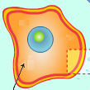
הקרום מורכב משכבה כפולה של פוספוליפידים
המבנה הבסיסי של קרום התא הוא שכבה כפולה של פוספוליפידים. שתי השכבות יוצרות מעין כריך, שחלקו הפנימי בלתי מסיס במים וחלקיו החיצוניים, הפונים אל מחוץ לתא ואל תוכו (סביבה מימית), מסיסים במים.
תא
חלק מסיס במים (ה"ראשים")
הפונה לתוך התא
חלק פנימי בלתי מסיס במים (ה"זנבות")
© Mariana Ruiz Villarreal
חלק מסיס במים (ה"ראשים")
הפונה לחוץ התא

Slide 11
מדוע הפוספוליפידים מתאימים לבניית קרום התא?
המבנה המיוחד של מולקולת הפוספוליפידים הכולל ראש הידרופילי וזנבות הידרופוביים, מאפשר בניית קרום דו-שכבתי, שהוא גם בלתי מסיס במים בחלקו הפנימי ולכן נשאר יציב ואינו מתמוסס, וגם יכול לבוא במגע עם מים בשני קצותיו החיצוניים (חלקיו המסיסים).
הקרום בנוי משתי שכבות באופן שהראשים ההידרופיליים באים במגע עם המים כלפי פנים התא וכלפי חוץ, ואילו הזנבות ההידרופוביים נמצאים במרכז. כוחות הידרופוביים מחזיקים את הזנבות זה ליד זה באריזה צפופה.
מבנה דו-שכבתי זה מתארגן באופן ספונטני (מעצמו) משום שהוא מאפשר לזנבות ההידרופוביים מינימום מגע עם המים. דבר זה חשוב, משום שאם הקרום ניזוק עקב לחץ, הוא חוזר ומתארגן מעצמו במבנה הדו-שכבתי.
ראו את מבנה הקרום ואת האופי הדינמי שלו בתחילת הסרטון הבא.
© Mariana Ruiz Villarreal
טריגלצרידים למשל, אינם מתאימים לבניית קרום, משום שהם הידרופוביים לחלוטין והיו מתקבצים לטיפות גדולות המורכבות מהרבה מולקולות, ולא יוצרים שכבה שמקיפה את התא.

Slide 12
שאלה 2
שאלה 2:
כתבו בסוגריים את המספר המתאים:
( ). ראש הידרופילי
( ). זנבות הידרופוביים
( ). חלק פנימי בלתי מסיס במים
( ). חלק מסיס במים הפונה אל תוך התא
( ). חלק מסיס במים הפונה לנוזל הבין-תאי
( ). שתי שכבות של פוספוליפידים
1
4
3
5
6
2

Slide 13
תשובה
שאלה 2:
כתבו בסוגריים את המספר המתאים:
( 5 ). ראש הידרופילי
( 6 ). זנבות הידרופוביים
( 3 ). חלק פנימי בלתי מסיס במים
( 2 ). חלק מסיס במים הפונה אל תוך התא
( 1 ). חלק מסיס במים הפונה לנוזל הבין-תאי
( 4 ). שתי שכבות של פוספוליפידים
1
4
3
5
6
2

Slide 14
שאלה 3
שאלה 3:
מדוע ה"ראשים" ההידרופילים אינם ניתקים מהקרום ומתמוססים במים?
© Mariana Ruiz Villarreal

Slide 15
תשובה
שאלה 3:
מדוע ה"ראשים" ההידרופילים אינם ניתקים מהקרום ומתמוססים במים?
תשובה:
הראשים אינם ניתקים משום שהם מחוברים לחומצות השומן, ואלו מצידן נמשכות לחומצות השומן השכנות והן יוצרות יחד את ה"נקניק" ההידרופובי שבתוך ה"סנדוויץ", המחזיק את הראשים ההידרופיליים כעוגן, ואינו מאפשר את התפזרותם במים (משמע, התמוססותם ופירוק הקרום).

Slide 16
שאלה 4
שאלה 4:
מהם המרכיבים העיקריים של קרום התא?
א. חומצות גרעין וחלבונים
ב. חומצות אמיניות וחלבונים
ג. שומנים וחלבונים
ד. תאית ושומנים

Slide 17
תשובה
שאלה 4:
מהם המרכיבים העיקריים של קרום התא?
א. חומצות גרעין וחלבונים
ב. חומצות אמיניות וחלבונים
ג. שומנים וחלבונים
ד. תאית ושומנים
תשובה:
התשובה הנכונה היא ג'.

Slide 18
דרכי מעבר חומרים דרך הקרום
קרום התא הוא בעל חדירות בררנית, לא כל החומרים עוברים דרכו. חומרים בעלי מולקולות גדולות יחסית אינם עוברים דרכו. (נדון במונח "חדירות בררנית" ביתר הרחבה בהמשך השיעור).
כעת נעסוק בחומרים המסוגלים לעבור דרך הקרום:
חומרים מסיסים בשומן עוברים
דרך שכבת הפוספוליפידים
אלו הם חומרים חסרי מטען
חשמלי (לא יונים) ואינם קוטביים
כגון חמצן ופחמן דו-חמצני.
חומרים שאינם מסיסים בשומן עוברים דרך חלבוני העברה
(תעלות, נשאים, משאבות)
אלו הם חומרים יוניים כגון יוני נתרןNa+
וחומצות אמיניות או קוטביים כגון גלוקוז.
מרבית החומרים העוברים דרך הקרום עוברים דרך
חלבוני המעבר. הם אינם מסיסים בשומן, ולכן אינם
יכולים לעבור דרך הפוספוליפידים.

Slide 19
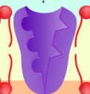
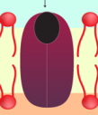
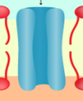
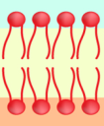
שאלה 5: מעבר חומרים דרך הפוספוליפידים או החלבונים על פי תכונת המסיסות בשומן
שאלה 5:
השלימו את תרשים הזרימה:
חומרים שאינם מסיסים בשומן עוברים דרך ה-
חומרים מסיסים בשומן עוברים דרך ה-

Slide 20
תשובה
שאלה 5:
השלימו את תרשים הזרימה:
חומרים שאינם מסיסים בשומן עוברים דרך ה-
חומרים מסיסים בשומן עוברים דרך ה-
משאבות
נשאים
תעלות
פוספוליפידים

Slide 21
שאלה 6
שאלה 6:
אילו קרום התא היה בנוי רק מפוספוליפידים:
א. אנזימים היו יכולים לעבור דרכו, וחומצות אמיניות לא היו יכולות לעבור דרכו
ב. חומצות אמיניות היו יכולות לעבור דרכו, ואנזימים לא היו יכולים לעבור דרכו
ג. גם אנזימים וגם חומצות אמיניות היו יכולים לעבור דרכו
ד. גם אנזימים וגם חומצות אמיניות לא היו יכולים לעבור דרכו
רמז:
מולקולות החומצות האמיניות טעונות במטען חשמלי.
האנזימים הם חלבונים.

Slide 22
תשובה
שאלה 6:
אילו קרום התא היה בנוי רק מפוספוליפידים:
א. אנזימים היו יכולים לעבור דרכו, וחומצות אמיניות לא היו יכולות לעבור דרכו
ב. חומצות אמיניות היו יכולות לעבור דרכו, ואנזימים לא היו יכולים לעבור דרכו
ג. גם אנזימים וגם חומצות אמיניות היו יכולים לעבור דרכו
ד. גם אנזימים וגם חומצות אמיניות לא היו יכולים לעבור דרכו
התשובה:
התשובה הנכונה היא ד'.
חלבונים אינם עוברים דרך הקרום כי הם מורכבים ממולקולות גדולות. המולקולות של החומצות האמיניות טעונות במטען חשמלי ולכן הן אינן מסיסות בשומן, ועוברות דרך חלבוני ההעברה. אם הקרום היה בנוי רק מפוספוליפידים ללא חלבוני ההעברה, החומצות האמיניות לא היו עוברות דרכו.

Slide 23
מעבר חומרים דרך הקרום: מעבר סביל (דיפוזיה) והעברה פעילה
חומרים עוברים דרך קרום התא בשתי דרכים עיקריות:
בהעברה פעילה (אקטיבית)
מעבר סביל (פסיבי) בדיפוזיה
מריכוז נמוך של החומר לריכוז גבוה של החומר, כלומר נגד מפל הריכוזים שלו..
פעיל – אינו מתרחש מעצמו, אלא כרוך בהשקעת אנרגיה.
מריכוז גבוה של החומר לריכוז נמוך של החומר, כלומר בכיוון מפל הריכוזים שלו.
סביל – מתרחש מעצמו, בלא צורך בהשקעת אנרגיה.
מעבר סביל – בכיוון מפל הריכוזים
נמוך
גבוה
כאן ריכוז החומר
נמוך
כאן ריכוז החומר
גבוה
נמוך
גבוה
מעבר פעיל – נגד מפל הריכוזים
קרום התא
בשאלות 7-8 נקבע לגבי כל אחד ממרכיבי הקרום (הפוספוליפידים, התעלות, הנשאים והמשאבות)
האם מעבר החומרים דרכם הוא סביל או פעיל.
23

Slide 24
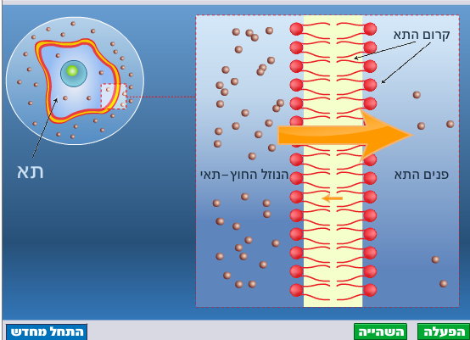
שאלה 7: מעבר חומרים דרך הפוספוליפידים
שאלה 7:
בתרשים ובסימולציה מתואר מעבר חומר אל תוך התא דרך שכבת הפוספוליפידים.
האם מעבר החומר הוא סביל, כלומר מריכוז גבוה לנמוך?
מעבר חומרים דרך שכבת הפוספוליפידים

Slide 25
תשובה
שאלה 7:
בתרשים ובסימולציה מתואר מעבר חומר אל תוך התא דרך שכבת הפוספוליפידים.
האם מעבר החומר הוא סביל, כלומר מריכוז גבוה לנמוך?
מעבר חומרים דרך שכבת הפוספוליפידים
תשובה:
מעבר חומרים דרך שכבת הפוספוליפידים הוא סביל – כלומר מריכוז גבוה לנמוך (בדיפוזיה).

Slide 26
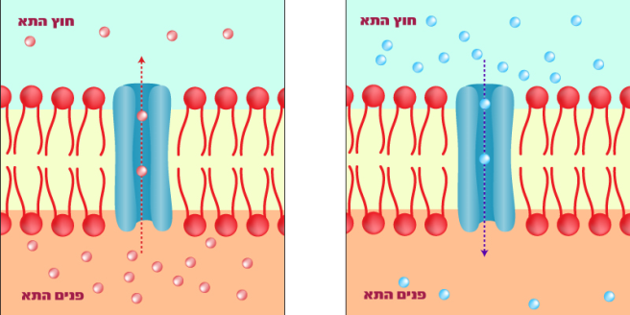
שאלה 8: מעבר חומרים דרך התעלות
שאלה 8:
בתרשים מתואר מעבר חומר אל תוך התא, ומעבר חומר אחר מהתא החוצה דרך תעלה.
האם מעבר החומר הוא סביל, כלומר מריכוז גבוה לנמוך?
צפו בסרטון המתאר מעבר חומרים דרך תעלה.

Slide 27
תשובה
שאלה 8:
בתרשים מתואר מעבר חומר אל תוך התא, ומעבר חומר אחר מהתא החוצה דרך תעלה.
האם מעבר החומר הוא סביל, כלומר מריכוז גבוה לנמוך?
תשובה:
מעבר חומרים דרך התעלות הוא סביל – כלומר מריכוז גבוה לנמוך (בדיפוזיה).

Slide 28
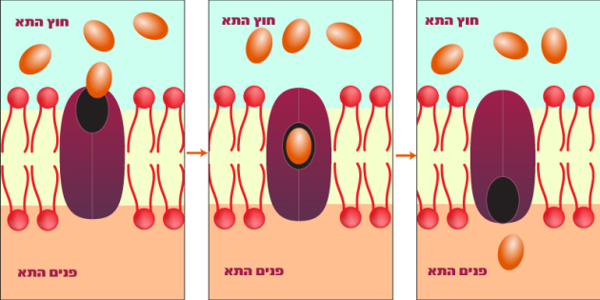
נשאים
בדומה לתעלות, גם הנשאים שנמצאים בקרום התא, מאפשרים מעבר של חומרים אל תוך התא או מן התא החוצה במעבר סביל, כלומר, בהתאם למפל הריכוזים. מעבר החומרים באמצעות הנשאים נקרא דיפוזיה מזורזת.
לכל חומר קיים נשא ייחודי לו, וכשהחומר נקשר אל אחד הקצוות של הנשא, הוא גורם לשינוי במבנה המרחבי של נשא. כתוצאה מכך החומר מועבר אל צדו האחר של הקרום, ורק אז הוא יכול להשתחרר.
צפו בסרטון המתאר מעבר חומרים דרך נשא.
מ
מספר הנשאים השונים בקרומי התאים יכול להשתנות בהתאם למצבים השונים.
דוגמה: מספר הנשאים לגלוקוז בקרומי התאים בגוף גדל בהשפעת אינסולין.

Slide 29
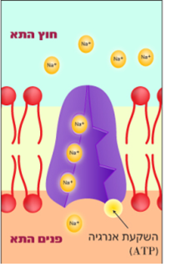
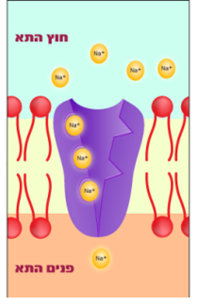
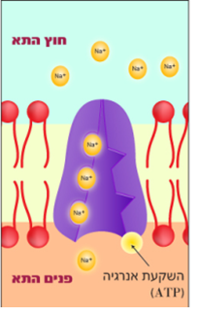
משאבות
משאבות הן סוג של נשאים המעבירים חומרים מריכוז נמוך לריכוז גבוה, ולכן לצורך פעילותם נדרשת השקעת אנרגיה.
העברה של חומרים כנגד מפל הריכוזים ותוך השקעת אנרגיה על ידי משאבות נקראת העברה פעילה (אקטיבית).
בתרשים מתוארת העברה פעילה של יוני נתרן בניגוד למפל הריכוזים ממקום שריכוזם נמוך בתוך התא למקום שריכוזם גבוה מחוץ לתא. ההעברה זו מבוצעת ע"י משאבה.
צפו בסרטון המתאר פעולת משאבת נתרן-אשלגן
המוציאה יוני נתרן מן התא, ומכניסה יוני אשלגן.

Slide 30
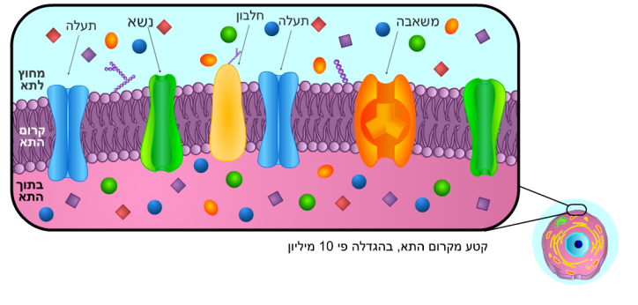
סימולציה
צפו בסימולציה הבאה שבה מתואר מעבר חומרים דרך התעלות הנשאים והמשאבות.

Slide 31
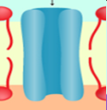
שאלה 9
שאלה 9:
השלימו את תרשים הזרימה בעזרת המילים הבאות:
תעלות, פוספוליפידים, משאבות, נשאים, דיפוזיה מזורזת.
מעבר פעיל מריכוז נמוך לגבוה בעזרת השקעת אנרגיה מתרחש דרך ה-
מעבר סביל מריכוז גבוה לנמוך (דיפוזיה) –מתרחש דרך ה -
ונקרא:

Slide 32
תשובה
שאלה 9:
השלימו את תרשים הזרימה בעזרת המילים הבאות:
תעלות, פוספוליפידים, משאבות, נשאים, דיפוזיה מזורזת.
מעבר פעיל מריכוז נמוך לגבוה בעזרת השקעת אנרגיה מתרחש דרך ה-
מעבר סביל מריכוז גבוה לנמוך (דיפוזיה) –מתרחש דרך ה -
משאבות
תעלות
נשאים
פוספוליפידים
ונקרא:
דיפוזיה מזורזת

Slide 33
שאלה 10
שאלה 10:
הוספת רעל שפוגע בתהליך הנשימה התאית גורמת לפגיעה גם בתהליכי ההעברה הפעילה המבוצעת על ידי המשאבות בקרום. הסבירו מדוע.

Slide 34
תשובה: מחסור באנרגיה זמינה בתא פוגע בפעולת המשאבות בקרום
שאלה 10:
הוספת רעל שפוגע בתהליך הנשימה התאית גורמת לפגיעה גם בתהליכי ההעברה הפעילה המבוצעת על ידי המשאבות בקרום. הסבירו מדוע.
תשובה:
בתהליך הנשימה התאית מופקת אנרגיה (הנאגרת במולקולות ה-ATP). אנרגיה זו נחוצה לקיום תהליכי ההעברה הפעילה, המבוצעים על ידי המשאבות.

Slide 35
שאלה 11
שאלה 11:
חוקרים בדקו את ריכוז יוני סידן (Ca⁺⁺) בתוך תאי שמרים (סוג של פטריות חד-תאיות) לעומת ריכוזם בתמיסה החיצונית. נמצא שריכוזם מחוץ לתא גבוה בהרבה מאשר ריכוזם בתוך התא. מהו ההסבר לכך?
א. קרום התא אינו חדיר ליוני סידן
ב. הפרש הריכוזים נגרם על ידי דיפוזיה
ג. יוני סידן מורחקים בדרך פעילה מהתא החוצה
ד. התא מפעיל לחץ שמונע כניסת יוני סידן נוספים

Slide 36
תשובה
שאלה 11:
חוקרים בדקו את ריכוז יוני סידן (Ca⁺⁺) בתוך תאי שמרים (סוג של פטריות חד-תאיות) לעומת ריכוזם בתמיסה החיצונית. נמצא שריכוזם מחוץ לתא גבוה בהרבה מאשר ריכוזם בתוך התא. מהו ההסבר לכך?
א. קרום התא אינו חדיר ליוני סידן
ב. הפרש הריכוזים נגרם על ידי דיפוזיה
ג. יוני סידן מורחקים בדרך פעילה מהתא החוצה
ד. התא מפעיל לחץ שמונע כניסת יוני סידן נוספים
תשובה:
התשובה הנכונה היא ג'.
המשאבות בקרום מבצעות העברה פעילה של יוני סידן בניגוד למפל הריכוזים, מהתאים החוצה. עקב כך, הפרש הריכוזים נשמר.

Slide 37
שאלה 12
שאלה 12:
מה נכון לומר על המולקולות שאינן מסיסות בליפידים (שומנים)?
א. הן עוברות דרך קרום התא דרך תעלות, נשאים ומשאבות
ב. הן עוברות דרך קרום התא רק מריכוז נמוך לגבוה
ג. הן עוברות דרך קרום התא רק בדיפוזיה, כלומר מריכוז גבוה לנמוך
ד. הן אינן עוברות דרך קרום התא

Slide 38
תשובה
שאלה 12:
מה נכון לומר על המולקולות שאינן מסיסות בליפידים (שומנים)?
א. הן עוברות דרך קרום התא דרך תעלות, נשאים ומשאבות
ב. הן עוברות דרך קרום התא רק מריכוז נמוך לגבוה
ג. הן עוברות דרך קרום התא רק בדיפוזיה, כלומר מריכוז גבוה לנמוך
ד. הן אינן עוברות דרך קרום התא
התשובה:
התשובה הנכונה היא א'.
מולקולות שאינן מסיסות בשומנים עוברות דרך חלבוני ההעברה – נשאים או תעלות או משאבות (המשאבות הן סוג מיוחד של נשאים).
המעבר דרך התעלות והנשאים הוא פסיבי. המעבר דרך המשאבות הוא אקטיבי.

Slide 39
החדירות הבררנית של הקרום
דרך קרום התא מתאפשר מעבר חומרים בעלי מולקולה קטנה, אך לא מעבר חומרים בעלי מולקולה גדולה כגון חלבונים ורב-סוכרים. בנוסף, לא כל חומר בעל מולקולה קטנה יחסית יכול לעבור דרך הקרום, גם המעבר של חומרים אלה מבוקר: חלק מהתעלות פועלות כמו שערים הניתנים לסגירה ולפתיחה בצורה מבוקרת, וחומרים אחרים יכולים לעבור רק אם
יש בקרום התא נשא ייחודי עבורם.
תכונה זו נקראת החדירות הבררנית של הקרום.
תכונה החדירות הבררנית חיונית לתא משום שהיא מאפשרת שמירה על סביבה פנימית בעלת הרכב חומרים שונה מהסביבה החיצונית – כלומר שמירה על הומיאוסטזיס.
דוגמה לחשיבות הדבר: אנזימי התא (שהם ברובם חלבונים המורכבים ממולקולה גדולה) אינם מסוגלים לעבור דרך הקרום, ולכן הם נשארים בתא ואינם יוצאים החוצה.

Slide 40
טעות נפוצה בקשר למונח: החדירות הבררנית של הקרום
שימו לב!
לטעות נפוצה בקרב תלמידים בקשר למונח חדירות בררנית!
לא נכון:
קרום התא מאפשר כניסת חומרים טובים עבור התא ואינו מאפשר כניסת חומרים לא רצויים.
נכון:
יש חומרים המסוגלים לעבור דרך הקרום, ויש חומרים שאינם מסוגלים.
במהלך האבולוציה נוצרו בקרום מנגנונים להעברת חומרים רצויים כגון נשאים ייחודיים. אולם הקרום אינו מפעיל "שיקול דעת" בעת מעבר החומרים.
לדוגמה: אם נשים בקרבת התא את הרעל ציאניד, הוא יחדור לתא משום שהוא בעל מולקולה קטנה היכולה לעבור דרך הקרום. הציאניד יחדור ויגרום להפסקת תהליך הנשימה התאית ולמות התא. מצב כזה אינו קורה באופן טבעי, כי בדרך כלל, רעלים אינם מגיעים לקרבת התאים.

Slide 41
שאלה 13
שאלה 13:
איזה חומר אינו עובר דרך הקרום?
א. חמצן
ב. חומצות אמיניות
ג. גלוקוז (חד-סוכר)
ד. רב-סוכר

Slide 42
תשובה
שאלה 13:
איזה חומר אינו עובר דרך הקרום?
א. חמצן
ב. חומצות אמיניות
ג. גלוקוז (חד-סוכר)
ד. רב-סוכר
תשובה:
התשובה היא ד'.
לשאר החומרים מולקולה קטנה יחסית.
לרב-סוכר הבנוי משרשרת ארוכה של חד-סוכרים, יש מולקולה גדולה.

Slide 43
שאלה 14
שאלה 14:
לחולים במחלה התורשתית פניל קטונוריה חסר אנזים כלשהו הפועל בתוך תאי המוח.
האם אפשר לרפא את החולים במחלה על ידי הזרקת האנזים החסר לדם, האם האנזים
יחדור לתוך תאי המח?
רמז: האנזים הוא חלבון.

Slide 44
תשובה
שאלה 14:
לחולים במחלה התורשתית פניל קטונוריה חסר אנזים כלשהו הפועל בתוך תאי המוח.
האם אפשר לרפא את החולים במחלה על ידי הזרקת האנזים החסר לדם, האם האנזים
יחדור לתוך תאי המח?
תשובה:
אי-אפשר לרפא חולים על ידי הזרקת האנזים מכיוון שהאנזים הוא חלבון ואינו חודר דרך קרומי התאים, ולכן לא יוכל להיכנס מהדם אל תאי המוח.

Slide 45
חשיבות קרום התא בשמירה על ההומיאוסטזיס
אחד המאפיינים העיקריים של תא חי הוא שמירה על סביבה פנימית ייחודית, השונה מן
הסביבה החיצונית. מצב זה הוא אחד ממאפייני ההומאוסטזיס, והוא חיוני לקיום התא.
לקרום התא יש תפקיד מכריע בשמירה על הרכב החומרים בתוך התא, השונה מהרכב החומרים
בסביבתו. דבר זה מתאפשר הודות לשני גורמים:
א. החדירות הבררנית של הקרום. לא כל החומרים עוברים דרך הקרום. לדוגמה, זו הסיבה שחלבוני התא אינם יוצאים ממנו החוצה.
ב. תהליכי ההעברה הפעילה הנעשים על ידי המשאבות. תהליכי ההעברה הפעילה גורמים להפרשי ריכוזים של חומרים שונים בין התא לסביבתו. כלומר, הם גורמים למצב שבו ריכוז חומרים מחוץ לתא גבוה יותר או נמוך יותר מריכוזם בתוך התא.
45

Slide 46
שאלה 15
שאלה 15:
ריכוזם של יונים כלשהם בתוך תא חי שונה מריכוזם מחוץ לתא.
ההבדל בריכוזים נשמר בעיקר הודות לתכונות של:
א. דופן התא
ב. גרעין התא
ג. קרום התא
ד. הריבוזומים שבתא

Slide 47
תשובה
שאלה 15:
ריכוזם של יונים כלשהם בתוך תא חי שונה מריכוזם מחוץ לתא.
ההבדל בריכוזים נשמר בעיקר הודות לתכונות של:
א. דופן התא
ב. גרעין התא
ג. קרום התא
ד. הריבוזומים שבתא
תשובה:
התשובה הנכונה היא ג'
דוגמה זו ממחישה את חשיבות הקרום ביצירת סביבה פנימית בתוך התא, השונה מסביבתו החיצונית מבחינת הרכב החומרים.

Slide 48
שאלה 16: (המונח משאבת נתרן-אשלגן אינו נכלל בסילבוס)
שאלה 16:
אחד ממאפייני ההומאוסטזיס של תאים רבים הוא שמירה על ריכוז נמוך של יוני נתרן
בתוך התא לעומת ריכוזם מחוץ לתא, ולהפך בנוגע ליוני האשלגן.
מצב כזה מתאפשר:
א. עקב דיפוזיה של נתרן לתוך התא ושל אשלגן מהתא החוצה
ב. עקב הוצאה פעילה של נתרן מהתא החוצה, והכנסה פעילה של אשלגן לתוך התא
ג. עקב דיפוזיה של נתרן מהתא החוצה ושל אשלגן לתוך התא
ד. משום שקרום התא אינו חדיר ליוני אשלגן ונתרן
Na⁺
תא
Na⁺
K⁺
K⁺
48

Slide 49
תשובה
שאלה 16:
אחד ממאפייני ההומאוסטזיס של תאים רבים הוא שמירה על ריכוז נמוך של יוני נתרן
בתוך התא לעומת ריכוזם מחוץ לתא, ולהפך בנוגע ליוני האשלגן.
מצב כזה מתאפשר:
א. עקב דיפוזיה של נתרן לתוך התא ושל אשלגן מהתא החוצה
ב. עקב הוצאה פעילה של נתרן מהתא החוצה, והכנסה פעילה של אשלגן לתוך התא
ג. עקב דיפוזיה של נתרן מהתא החוצה ושל אשלגן לתוך התא
ד. משום שקרום התא אינו חדיר ליוני אשלגן ונתרן
תא
Na⁺
Na⁺
K⁺
K⁺
תשובה:
התשובה הנכונה היא ב'.
הבדלי ריכוזים אלו נשמרים עקב פעילות של משאבה, שנקראת משאבת נתרן-אשלגן. משאבה זו, המצויה בקרומיהם של כל תאי בעלי החיים, מעבירה נתרן מן התאים החוצה ואשלגן אל התאים פנימה, בניגוד למפל הריכוזים.
כשליש מן האנרגיה המופקת בתא, מושקע בקיום שני תהליכי העברה פעילה אלו ע"י משאבת נתרן-אשלגן.

Slide 50
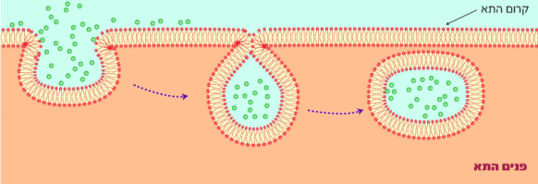
מעבר חומרים באקסוציטוזה ואנדוציטוזה – מעבר פעיל
מולקולות גדולות כמו חלבונים וכן חלקיקים גדולים יותר אינם יכולים לעבור דרך קרום התא בדרכי מעבר שהכרנו עד כה. למרות זאת, לעתים מתקיים מעבר שלהם אל התא בדרך הנקראת אנדוציטוזה, או מן התא החוצה בדרך הנקראת אקסוציטוזה.
כמו ההעברה הפעילה, הנעשית על ידי המשאבות, גם לשם קיום תהליכים אלו נדרשת השקעת אנרגיה.
אנדוציטוזה
הכנסת חומרים מהסביבה
לתוך התא באמצעות שלפוחית שנוצרת משקע בקרום התא ונעה לתוך התא.
אקסוציטוזה
הפרשת חומרים מהתא החוצה באמצעות שלפוחית הנוצרת בתוך התא, מתאחה עם קרום התא ונפתחת כלפי חוץ.
צפו בסרטון המתאר מעבר חומרים באנדוציטוזה ואקסוציטוזה.

Slide 51
שאלה 17: מעבר חומרים באקסוציטוזה ואנדוציטוזה
שאלה 17:
איזה מבין התהליכים הבאים מתרחש דרך אקסוציטוזה?
א. מעבר חמצן מנאדיות הריאה אל הדם
ב. מעבר גלוקוז ממערכת העיכול אל הדם
ג. מעבר אנזימי עיכול מהתאים בדופן המעי אל חלל המעי
ד. מעבר פחמן דו-חמצני מהתאים אל הדם

Slide 52
תשובה
שאלה 17:
איזה מבין התהליכים הבאים מתרחש דרך אקסוציטוזה?
א. מעבר חמצן מנאדיות הריאה אל הדם
ב. מעבר גלוקוז ממערכת העיכול אל הדם
ג. מעבר אנזימי עיכול מהתאים בדופן המעי אל חלל המעי
ד. מעבר פחמן דו-חמצני מהתאים אל הדם
תשובה:
התשובה הנכונה היא ג'.
האנזימים הם חלבונים. החלבונים הם בעלי מולקולה גדולה, ולכן אינם יכולים לעבור דרך קרום התא, אלא בתהליך אקסוציטוזה. בשאר המקרים מדובר בחומרים בעלי מולקולה קטנה יחסית, שחוצים את הקרום דרך הפוספוליפידים (חמצן, פחמן דו-חמצני) או על ידי נשאים ייחודיים (גלוקוז).

Slide 53
שאלה 18 – מעבר חומרים באקסוציטוזה ואנדוציטוזה
שאלה 18:
מה המשותף בין תהליך ההעברה הפעילה, הנעשה על ידי המשאבות, לבין
ההעברה הפעילה בתהליכי אנדוציטוזה ואקסוציטוזה?
א. בשניהם מועברים חומרים בעלי מולקולה גדולה
ב. בשניהם מועברים חומרים מריכוז גבוה לנמוך
ג. בשניהם מועברים חומרים דרך שכבת הפוספוליפדים
ד. בשניהם נדרשת השקעת אנרגיה

Slide 54
תשובה
שאלה 18:
מה המשותף בין תהליך ההעברה הפעילה, הנעשה על ידי המשאבות, לבין ההעברה הפעילה בתהליכי אנדוציטוזה ואקסוציטוזה?
א. בשניהם מועברים חומרים בעלי מולקולה גדולה
ב. בשניהם מועברים חומרים מריכוז גבוה לנמוך
ג. בשניהם מועברים חומרים דרך שכבת הפוספוליפדים
ד. בשניהם נדרשת השקעת אנרגיה
תשובה:
התשובה הנכונה היא ד'.

Slide 55
שאלה 19 – מעבר חומרים באקסוציטוזה ואנדוציטוזה (הרחבה)
שאלה 19:
בסרטון הבא נראה תא דם לבן אשר "רודף אחרי חיידק (העיגול השחור הקטן).
באיזה תהליך תא הדם הלבן "בולע" את החיידק?
א. אנדוציטוזה
ב. אקסוציטוזה
ג. דיפוזיה
ד. הוצאה פעילה

Slide 56
תשובה
שאלה 19:
בסרטון הבא נראה תא דם לבן אשר "רודף אחרי חיידק (העיגול השחור הקטן).
באיזה תהליך תא הדם הלבן "בולע" את החיידק?
א. אנדוציטוזה
ב. אקסוציטוזה
ג. דיפוזיה
ד. הוצאה פעילה
תשובה:
התשובה הנכונה היא א'.

Slide 57
קישורים – דרכי מעבר חומרים דרך הקרום
המבנה הדינמי של קרום התא
ומעבר חומרים דרכו
סיכום: דרכי מעבר חומרים דרך הקרום (לראות 3.3 דקות ראשונות)

Slide 58
סיכום – דרכי מעבר חומרים דרך הקרום
קרום התא הוא בעל חדירות בררנית. חומרים בעלי מולקולה גדולה אינם חודרים דרכו.
חומרים מסיסים בליפידים (בשומנים) עוברים בין מולקולות הפוספוליפידים.
חומרים שאינם מסיסים בליפידים עוברים דרך חלבוני ההעברה שבקרום (תעלות, נשאים,
משאבות).
המעבר דרך הפוספוליפידים, התעלות והנשאים הוא סביל כלומר בדיפוזיה, בכיוון מפל
הריכוזים של החומר, כלומר, מריכוז גבוה לנמוך.
המעבר דרך המשאבות הוא פעיל, בניגוד למפל הריכוזים של החומר, כלומר, מריכוז
נמוך לגבוה. בתהליך זה מושקעת אנרגיה.
לעתים, חומרים בעלי מולקולה גדולה או חלקיקים גדולים עוברים אל תוך התא בתהליך
אנדוציטוזה, או מן התא החוצה בתהליך אקסוציטוזה. גם לקיום תהליכים אלו נדרשת
השקעת אנרגיה. (לא בתוכנית הלימודים)
מונחים (מתכנית הלימודים):
חלבונים, משאבות, נשאים, פוספוליפידים, תעלות, דיפוזיה, העברה פעילה, מפל ריכוזים,
אנדוציטוזה, אקסוציטוזה, קולטנים ייחודיים.

